Slide 1
БАЙДІВСЬКА ФІЛІЯ ПОЛОВИНКИНСЬКОЇ ЗАГАЛЬНООСВІТНЬОЇ ШКОЛИ І-ІІІ СТУПЕНІВ
СТАРОБІЛЬСЬКОЇ РАЙОННОЇ РАДИ
Всеукраїнська дитячо-юнацька
військово-патріотична гра "Сокіл" ("Джура")
ЗВІТ РОБОТИ РОЮ «СТРУМОК» ЗА 2018 РІК
Девіз: Як частина річки наш малий струмок, так козацька слава не згаса з думок.

Slide 2
Склад рою та ройова посада
Стукало Максим | Ройовий
Абрамова Анна | Писар
Костиря Аліна | Джура
Кулачко Юрій | Джура
Кулачко Микита | Скарбник
Мальченко Іван | Джура
Шамрай Ірина | Джура
Герасимов Денис | Джура
Жарикова Інна Черняєва Софія | Джура Джура
Працюємо за такими напрямками:
Історико-державницький
Туристсько-краєзнавчий
Військово-патріотичний
Мистецько-естетичний
Суспільно-корисний

Slide 3
Історично-державницький напрямок
Участь та організація заходів до державних свят та визначних дат в історії нашої країни
1. Підвищуємо рівень знань про визначні події та видатних особистостей українського державотворення та героїв боротьби українського народу за незалежність і територіальну цілісність України.
2. Ушанувуємо пам’ять жертв окупаційних режимів.

Slide 4
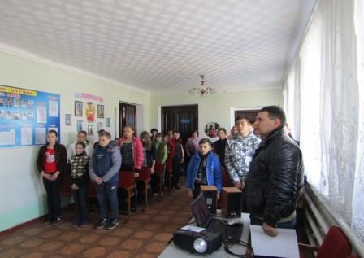
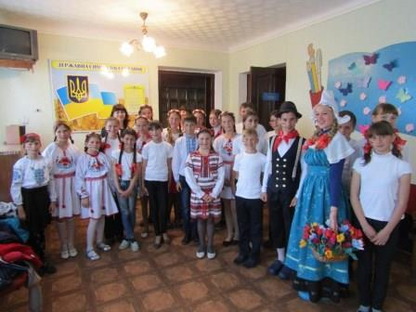
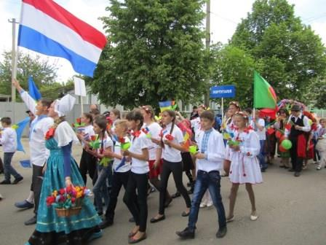
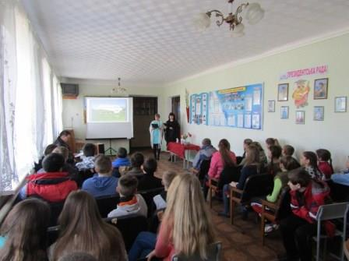
День пам’яті героїв крут
День вишиванки
День Чорнобильської трагедії
День Європи

Slide 5
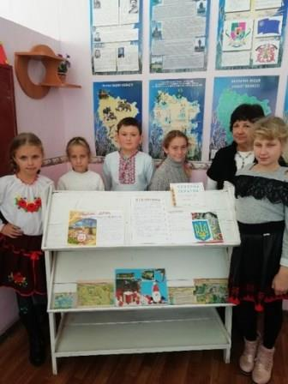
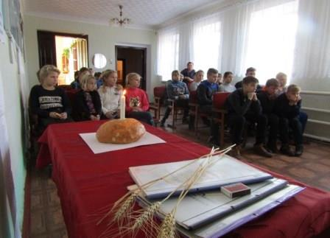
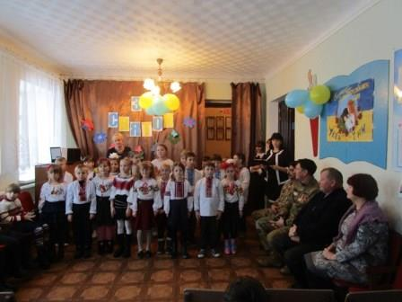
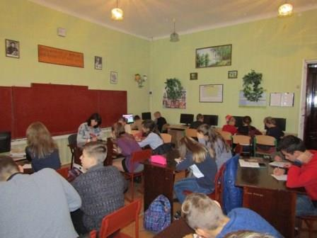
День Соборноті України
День пам’яті жертв Голокосту
День української мови
День Збройних сил України

Slide 6
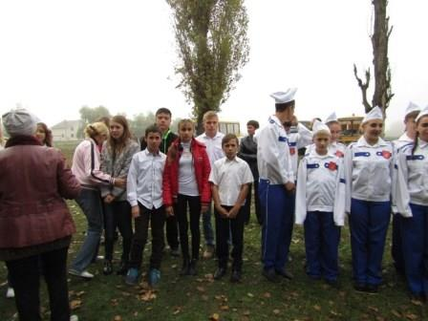
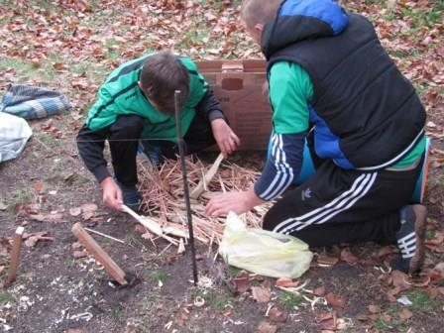
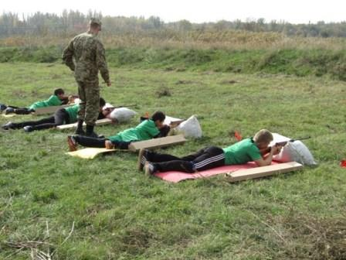
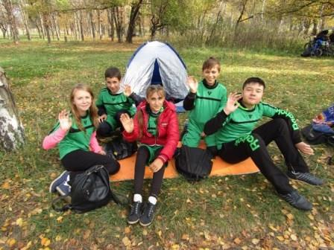
Туристсько-краєзнавчий напрямок
Участь у районних змаганнях «Джура»

Slide 7
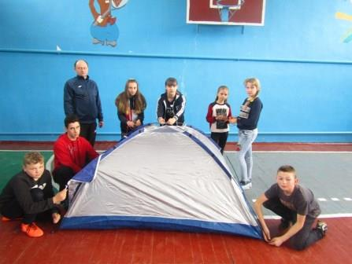
Туристичними стежками

Slide 8
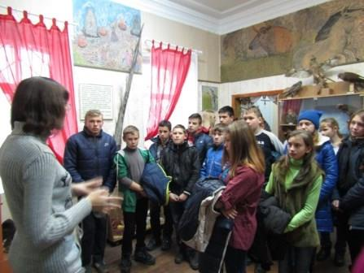
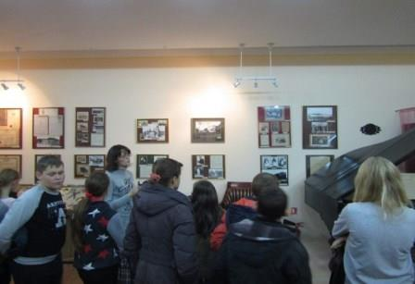
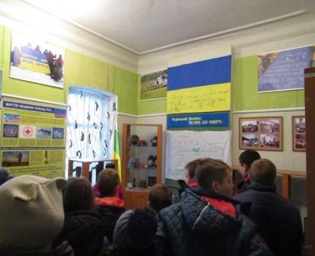
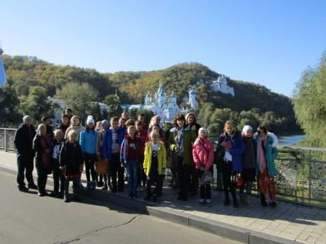
Навчальні екскурсії

Slide 9
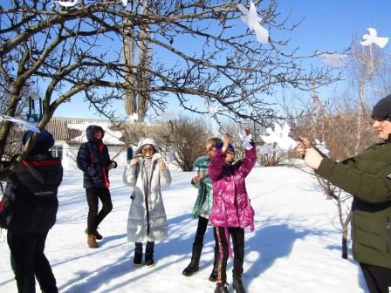
Акція «Ангели пам’яті»

Slide 10
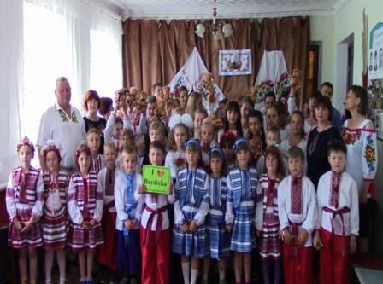
День вишиванки

Slide 11
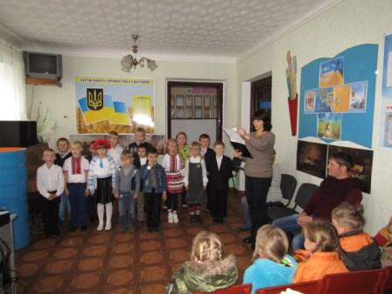
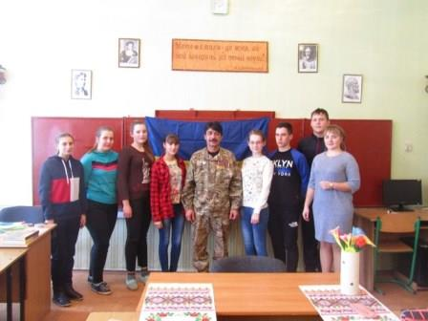
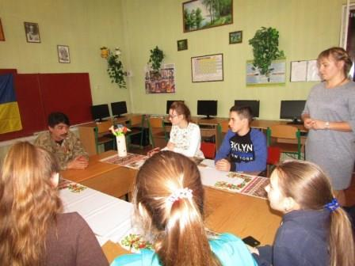
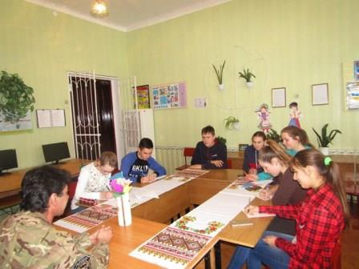
Військово-патріотичний напрямок
Зустріч з воїнами АТО.

Slide 12
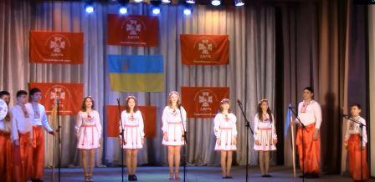
Ватра

Slide 13
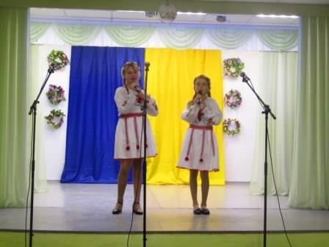
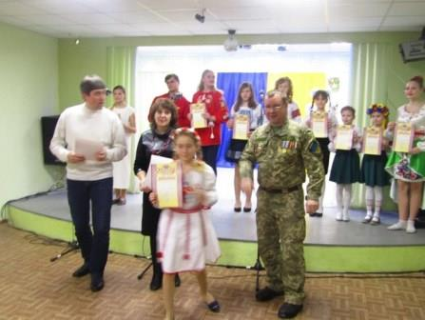
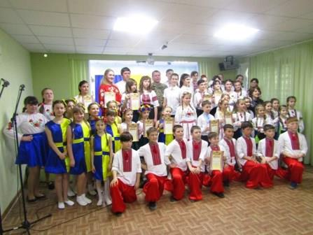
Районний національно-патріотичний
фестиваль «З Україною в серці»

Slide 14
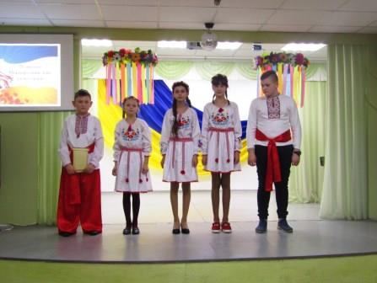
Свято «Рідної мови – дивна дивина»

Slide 15
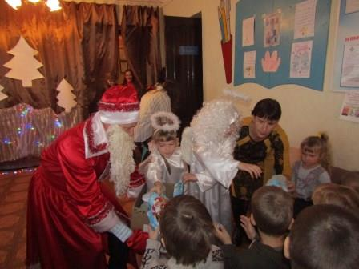
Естетичний напрямок
День Святого Миколая

Slide 16
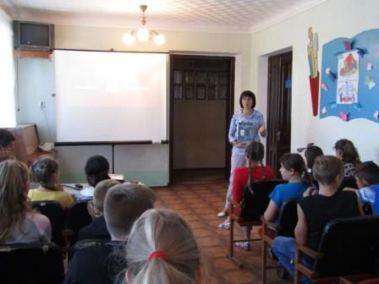
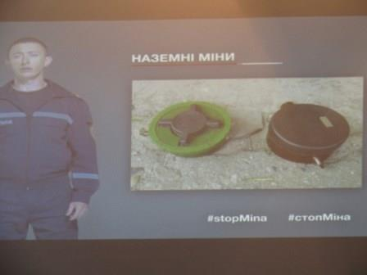
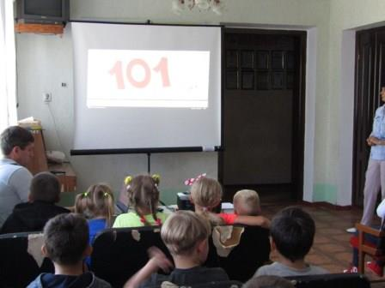
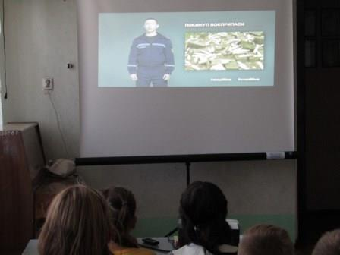
Зустріч з волонтерами «Як вберегтися від мін»

Slide 17
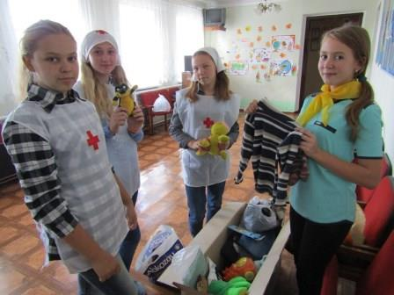
Збір допомоги для дітей сиріт

Slide 18
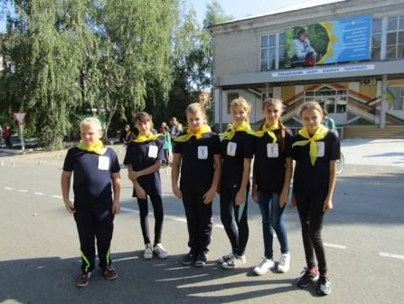
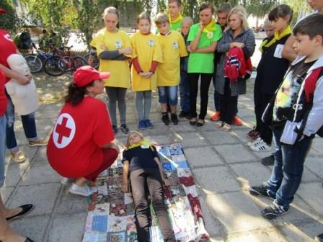
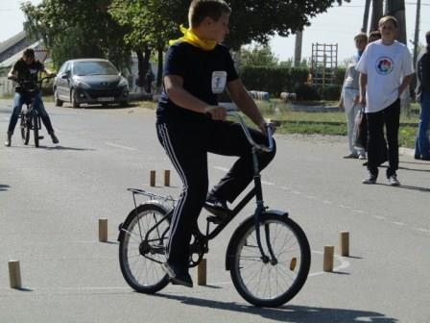
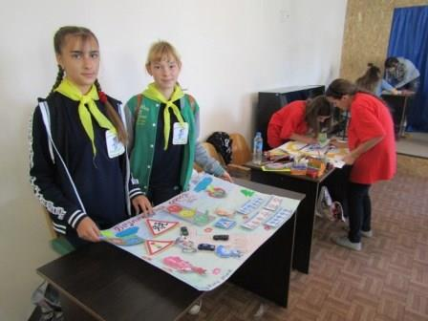
Участь у районних змаганнях загонів ЮІР

Slide 19
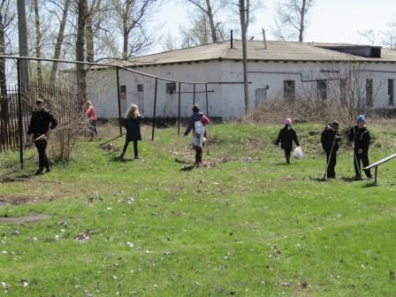
Акція «Чисте довкілля»

Slide 20
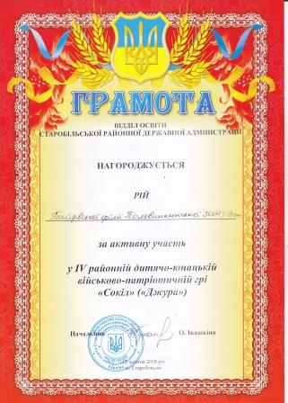
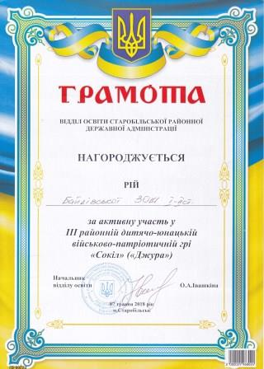
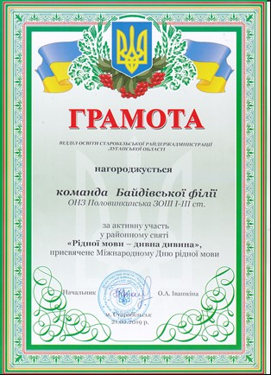
Нагороди

Slide 21
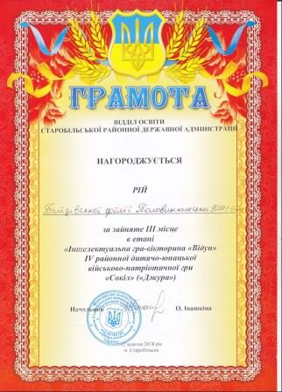
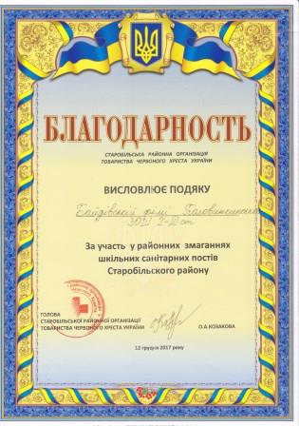
Нагороди

Slide 22
ДЯКУЄМО ЗА УВАГУ!

